Slide 1
Traitement de la sarcoïdose: quoi de neuf?
Nicolas Petitpierre
20 février 2014

Slide 2
Plan
Recommandations actuelles
Traitements étudiés
Littérature récente
Méthotrexate - Azathioprine
Anti TNF-α
Traitements antibiotiques
Traitement de la fatigue associée à la sarcoïdose
Conclusions

Slide 3
Recommandations
« WASOG/ATS/ERS statement », 1999
Foundation for sarcoidosis research
Britisch Thoracic Society

Slide 4
WASOG/ATS/ERS statement 1999
Première ligne:
prednisone 20-40mg/j (ou équivalent 1j/2)
Réévaluation 1 à 3 mois. Si réponse, baisse progressive jusqu’à 5-10mg/j
Durée totale 12 mois
ICS: pas de recommandation
Cytotoxiques: pas d’indication claire. MTX et AZA en premier lieu. Cyclophosphamide pour les cas réfractaires
Statement on sarcoidosis. Joint Statement of the American Thoracic Society (ATS), the European Respiratory Society (ERS) and the World Association of Sarcoidosis and Other Granulomatous Disorders (WASOG) adopted by the ATS Board of Directors and by the ERS Executive Committee, February 1999. Am J Respir Crit Care Med, 1999. 160(2): p. 736-55.

Slide 5
BTS Guidelines
“Prednisolone 0.5 mg/kg/day for 4 weeks, then reduced to a maintenance dose which will control symptoms and disease progression, should be used for a period of 6–24 months.”
“Inhaled corticosteroids may be considered for symptom control (cough) in a subgroup of patients.”
“Other immunosuppressive or anti-inflammatory treatments only have a limited role in sarcoidosis, but should be considered in patients when corticosteroids are not controlling the disease or side effects are intolerable. At present, methotrexate is the treatment of choice. ”

Slide 6
Foundation for sarcoidosis research
CS première ligne
prednisone 20-40mg/j (ou équivalent 1j/2)
Réévaluation 1 à 3 mois.
Après 3 mois, sevrage progressif avec un but de 10mg/j ou moins
En cas d’échec ou de toxicité des stéroïdes, ajout d’un cytotoxique (MTX ou Aza)
En cas d’échec, ajout d’un anti-TNF-a (infliximab en général)
http://www.sarcoidosisprotocol.org/

Slide 7
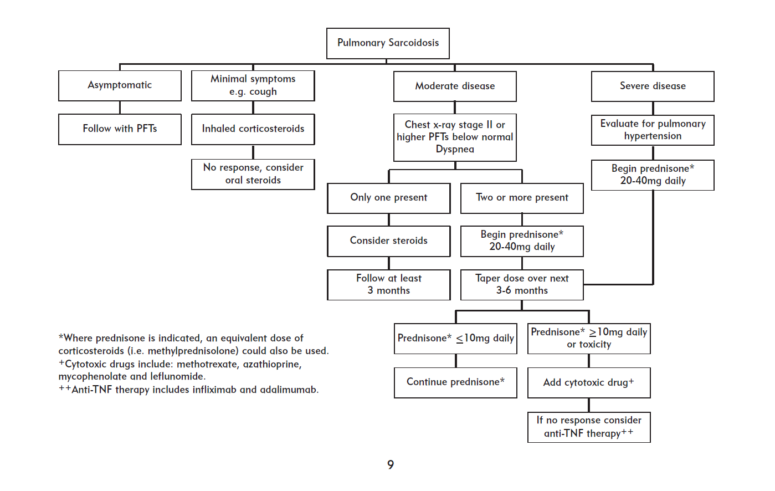
http://www.sarcoidosisprotocol.org/

Slide 8
Méthotrexate – Azathoprine Niveau d’évidence
Méthotrexate
1 seul RCT, pas de différence d’outcome (RX, clinique, FP) mais permet de diminuer la dose de prednisone à 1 an (8 vs 16mg/j)
Dans les séries, gain >10% des CVF chez moins de 50% des patients
Azathioprine
Pas de RCT, efficacité (sur la base de séries de cas) estimée comparable au MTX
→ le choix de l’un ou de l’autre se fait en fonction des éventuelles contre-indications, et selon l’habitude locale

Slide 9
Autres traitements
Chloroquine/hydroxychloroquine
2 RCT pour l’atteinte pulmonaire: 1 positif et 1 négatif
« most likely to be effective in patients with dermatologic involvement, joint manifestations and hypercalcemia. »
Cyclosporine
Résultats inconsistants
Cyclophosphamide
Quelques cases reports
“usually reserved for severe disease not controlled by methotrexate or azathioprine. … perhaps particularly useful in severe disabling neurosarcoidosis that has not responded to other therapies”
Mycophenolate mofetil
Faible évidence, séries de cas
Pentoxifylline
+ pour l’épargne de stéroïdes dans 1 RCT
Leflunomide
Pas de RCT
“should be considered as an alternative for patients who cannot tolerate methotrexate »
Chlorambucil
Pas de RCT, faible évidence sur des séries de cas

Slide 10
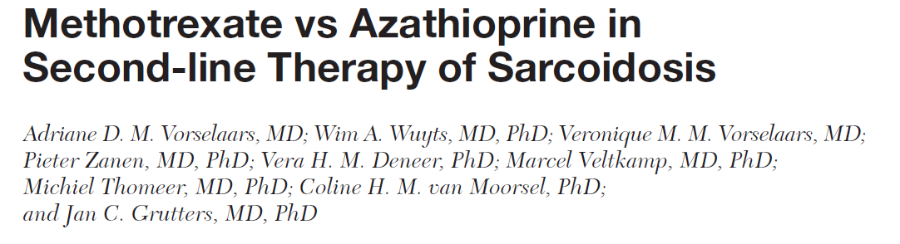
Methotrexate – Azathioprine Nouveautés

Slide 11
Etude rétrospective bi-centrique
Revue de tous les cas mis sous Aza ou MTX
MTX: 10, puis 15mg/ semaine
Aza: 2mg/kg, maximum 150mg/j
Sevrage de la prednisone à la discrétion du clinicien
200 patients (145 MTX, 55 Aza)
Durée moyenne de la sarcoïdose 5 ans
Chez 70%, l’indication au traitement est l’atteinte pulmonaire
Vorselaars, A.D., et al., Methotrexate vs azathioprine in second-line therapy of sarcoidosis. Chest, 2013. 144(3): p. 805-12.

Slide 12
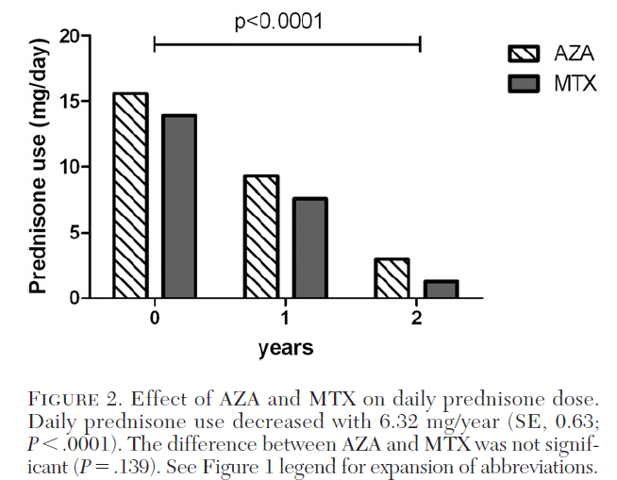
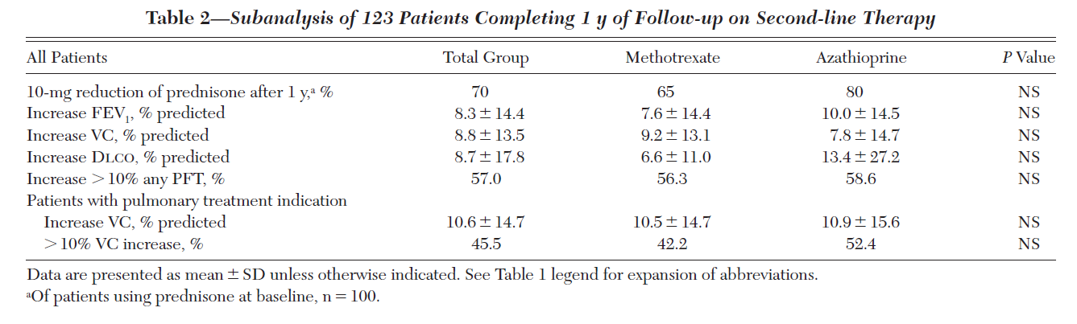
Vorselaars, A.D., et al., Methotrexate vs azathioprine in second-line therapy of sarcoidosis. Chest, 2013. 144(3): p. 805-12.

Slide 13
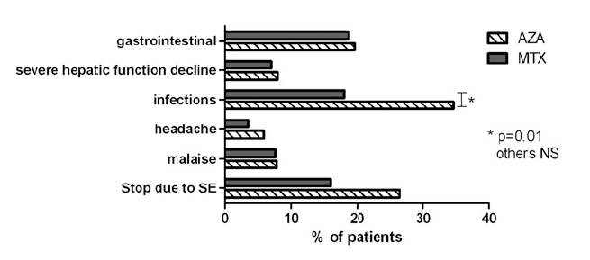
Conclusion des auteurs
Egalité des deux traitements en terme de diminution des doses de stéroïdes et d’effets secondaires, hormis possible augmentation des infections sous azathioprine
Vorselaars, A.D., et al., Methotrexate vs azathioprine in second-line therapy of sarcoidosis. Chest, 2013. 144(3): p. 805-12.

Slide 14
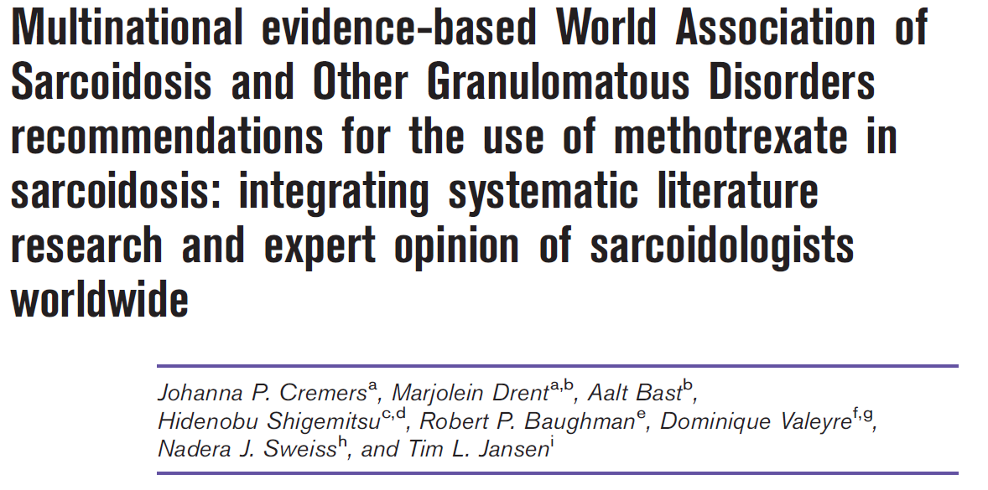
Méthotrexate – Azathioprine Nouveautés

Slide 15
But: développer des recommandations pour l’utilisation du MTX dans la sarcoïdose
Méthode:
Revue de la littérature
Questionnaire adressé à des experts de la sarcoïdose (250 questionnaires envoyés)
Les informations des deux premières étapes sont utilisées pour formuler des recommandations
Les recommandations sont adressées à 17 experts pour finalisation
Cremers, J.P., et al., Multinational evidence-based World Association of Sarcoidosis and Other Granulomatous Disorders recommendations for the use of methotrexate in sarcoidosis: integrating systematic literature research and expert opinion of sarcoidologists worldwide. Curr Opin Pulm Med, 2013. 19(5): p. 545-61.

Slide 16
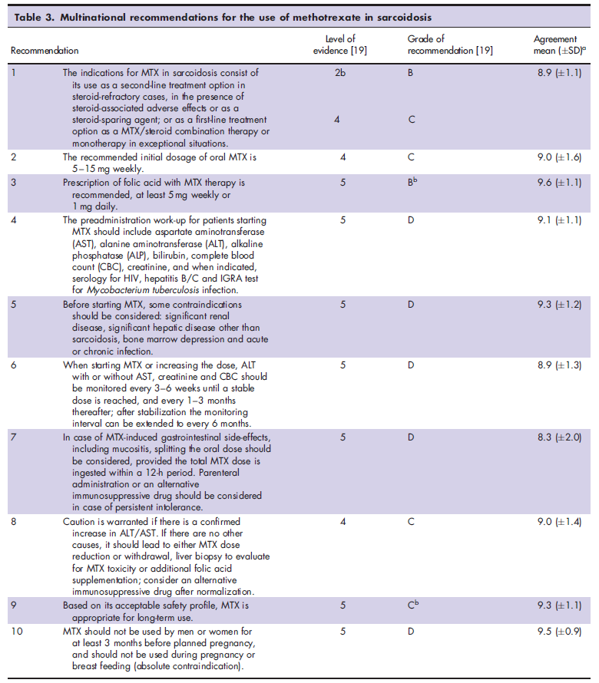

Slide 17
Anti TNF- α
Rationnel:
Le TNF- α a un rôle central dans la formation du granulome (quelle que soit sa cause), et dans le développement de lésions fibrotiques (activation des fibroblastes)
Sécrétion augmenté de TNF-α par les macrophages alvéolaires dans la sarcoïdose
Les corticostéroïdes ont un effet anti TNF- α

Slide 18
Anti TNF-α
Etanercept
1 seul essai dans la sarcoïdose pulmonaire, interrompu pour inefficacité après l’inclusion de 17 patients (11 échecs)
Infliximab
Efficacité dans la sarcoïdose pulmonaire (2 RCT <6 mois), avec gain de 2.5% à 15% de CVF, et un essai dans la sarcoïdose extra-pulmonaire
L’utilisation est surtout limitée par le coût
Développement d’anticorps neutralisants possible
Pas de données sur la durée de traitement, les risques à long terme, la sélection des patients
Adalimumab
Peu d’évidence. Place lorsque l’infliximab est efficace mais que le patient développe des anticorps?

Slide 19
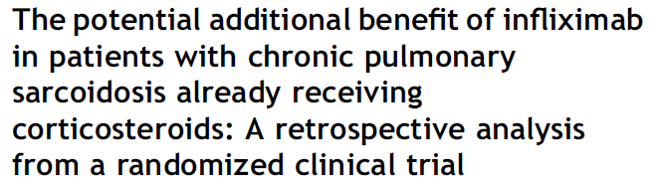
Infliximab – nouveautés sélection des patients

Slide 20
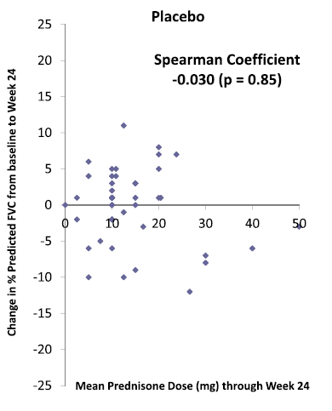
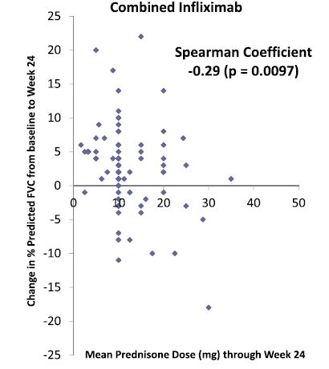
Judson, M.A., et al., The potential additional benefit of infliximab in patients with chronic pulmonary sarcoidosis already receiving corticosteroids: A retrospective analysis from a randomized clinical trial. Respir Med, 2014. 108(1): p. 189-94.

Slide 21
Infliximab – effet/tolérance sur le long terme?
Études rapportant des résultats à long terme
26 patients avec une sarcoïdose chronique (moyenne 15 ans), traités par Ifxb pendant une moyenne de 46 mois
Résolution ou amélioration dans 100% des cas de sarcoïdose cutanée
Effet mitigé dans les cas d’atteinte pulmonaire: 53% de répondeurs, gain de 5% de CVF, et amélioration des symptômes
Arrêt des corticoïdes possible chez 73% des patients
EI chez 57% des patients, 12% doivent arrêter le traitement
Russell, E., et al., Long term follow-up of infliximab efficacy in pulmonary and extra-pulmonary sarcoidosis refractory to conventional therapy. Semin Arthritis Rheum, 2013. 43(1): p. 119-24.

Slide 22
Infliximab – effet/tolérance sur le long terme?
16 patients
Durée de traitement moyenne 29 mois
Sur 5 patients avec une atteinte pulmonaire prédominante, seul 1 une augmentation de CVF >10%
10/11 des sarcoïdoses extra-pulmonaires répondent
Aucun EI clairement attribuable au traitement
Hostettler, K.E., et al., Long-term treatment with infliximab in patients with sarcoidosis. Respiration, 2012. 83(3): p. 218-24.

Slide 23
Infliximab – effet/tolérance sur le long terme?
8 patients, durée moyenne de tt 23 mois
2 échecs, 2 effets indésirables majeurs et 2 guérisons. 3 traitements au long cours
18 évènements indésirables dont 8 graves
Revue de la littérature: 3 RCT, 12 CS et 53 CR
Effets indésirables: 39.9 pour 100 patients années
Maneiro, J.R., et al., Efficacy and safety of TNF antagonists in sarcoidosis: data from the Spanish registry of biologics BIOBADASER and a systematic review. Semin Arthritis Rheum, 2012. 42(1): p. 89-103.

Slide 24
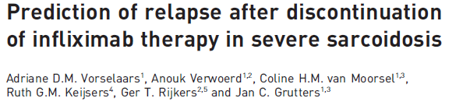
Infliximab – durée de traitement?
Rétrospective, 47 patients avec des sarcoïdoses sévères (87% atteintes extra-pulmonaires), traités en moyenne 8.5 mois par infliximab
Taux de récidive de 62%, dont ¼ dans les 4 mois et quasiment tous dans les 20 mois
Dans l’analyse multivariée, seul un SUV max des gg médiastinaux >6 à l’initiation du traitement prédisait la rechute (HR 4.33)
Aucun paramètre à l’arrêt du traitement (CRP, ACE, FP) ne permet de prédire le risque de rechute

Slide 25
Infliximab - conclusions
Effet global mitigé dans l’atteinte pulmonaire, semble meilleur dans les atteintes extra-pulmonaire
Probablement peu d’effet chez les patients sous >20mg de prednisone par jour
Sécurité à long terme?
Rechute fréquente, actuellement pas de moyen d’identifier les patients chez qui le traitement peut être interrrompu

Slide 26
Traitements antibiotiques
Rationnel
Parmi les différents germes suspectés d’être à l’origine de la sarcoïdose, le Propionobacterium acnes a le plus été recherché (et trouvé…)
Il y a aussi des évidences pour la participation de mycobactéries
Effet immunomodulateur de certains antibiotiques

Slide 27
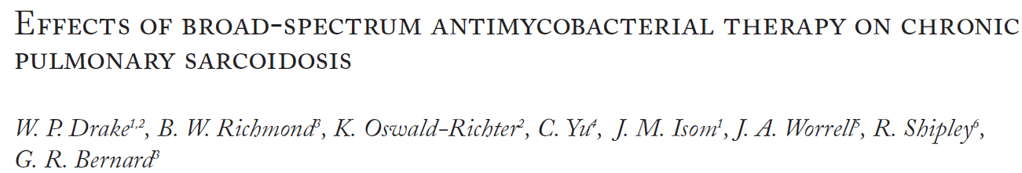
But: effet du traitement « CLEAR » (Levofloxacine, Ethambutol, Azithromycine et Rifampicine) sur 8 semaines
Open label, phase Ib, monocentrique
15 patients, 7 drop-out (!)

Slide 28
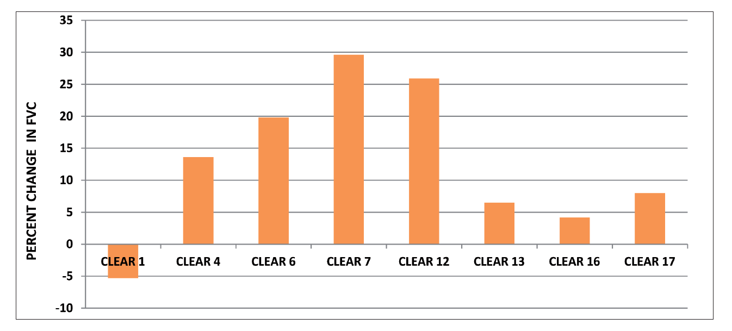
Arrêt du traitement
1 RCT positif dans la sarcoïdose cutanée
RCT CLEAR vs placebo dans la sarcoïdose pulmonaire annoncé sur clinicaltrials.gov (débute 2014)
Drake, W., et al., Effects of broad-spectrum antimycobacterial therapy on chronic pulmonary sarcoidosis. Sarcoidosis Vasc Diffuse Lung Dis, 2013. 30(3): p. 201-11.

Slide 29
Traitement de la fatigue
La fatigue est une plainte fréquente (>50% des patients) dans la sarcoïdose
Elle persiste en général malgré le traitement
1 RCT a montré un bénéfice du dexmethylphenidate (Lower et al., chest, 2008)

Slide 30
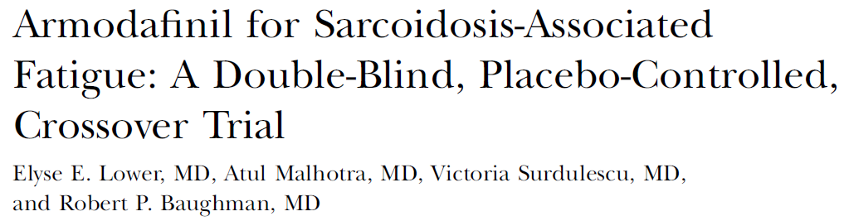
Traitement de la fatigue
Patients avec fatigue persistante sous traitement stable depuis 3
mois
IAH <5, pas de MPJ en nombre significatif
Mesure objective de la somnolence (TILE)
Mesure de la fatigue par des échelles validées
8 semaines de r-modafinil vs placebo en crossover

Slide 31
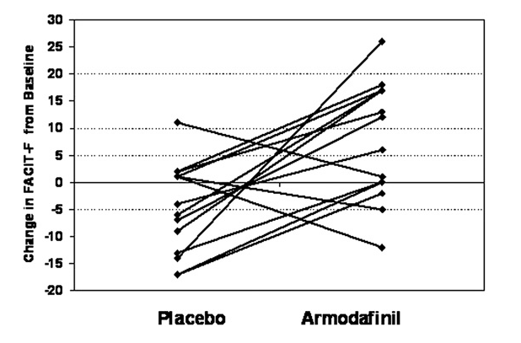

Slide 32
Conclusions
Les données récentes ne devraient pas changer les pratiques actuelles
http://www.sarcoidosisprotocol.org
Pour le traitement de deuxième ligne
Un peu plus de données pour l’équivalence probable MTX-Aza
Pour le méthotrexate, guidelines récentes disponibles (www.wasog.org)
Place des anti-TNF- α
L’Infliximab est le plus étudié
Le traitement est couteux, le bénéfice modeste pour l’atteinte pulmonaire (surtout si prednisone >20mg?), possiblement mieux pour les autres organes
La durée du traitement n’est pas claire, le risque de rechute à l’arrêt élevé, sans qu’on puisse prédire quel patient va rechuter
→ L’indication devrait être restrictive
Antibiotiques: à suivre…
Fatigue: traitements efficaces, non commercialisés pour l’instant

